Slide 1
Χωριστή συλλογή και διαχείριση επικινδύνων οικιακών αποβλήτων
6 Ιουνίου 2023
Τμήμα Περιβάλλοντος
Ιωάννα Κωνσταντινίδου
Ανώτερη Λειτουργός Περιβάλλοντος
https://epikindynaapovlita.com

Slide 2
Η Κύπρος, μέσω του Ευρωπαϊκού Οικονομικού Χώρου (ΕΟΧ), θα λάβει €11.5 εκ. για την περίοδο 2014-2021 για τη χρηματοδότηση 12 έργων, που ολοκληρώνεται τον Απρίλιο 2024.
Οι χορηγίες στηρίζουν έργα σε τομείς όπως η προστασία και διαχείριση του περιβάλλοντος, η κλιματική αλλαγή και οι ανανεώσιμες πηγές ενέργειας, η κοινωνία των πολιτών, ο πολιτισμός, η αξιοπρεπής εργασία και η ανθρώπινη και κοινωνική ανάπτυξη και η εταιρική κοινωνική ευθύνη.
Αρμόδια Αρχή είναι η Γενική Διεύθυνση Ανάπτυξης
EΕΑ / Norway Grants 2014 -2021

Slide 3
Έργα του Τμήματος Περιβάλλοντος
Δύο Έργα από τα Νορβηγικά Ταμεία για την περίοδο 2014-2021:
Χωριστή συλλογή και διαχείριση επικινδύνων οικιακών αποβλήτων -€500,000
Αξιολόγηση των επιπτώσεων της κλιματικής αλλαγής στη μεταφορά ατμοσφαιρικής ρύπανσης στην Κύπρο (ACCEPT) - €850,000

Slide 4
Στόχοι του Έργου
Εφαρμογή των μέτρων διαχείρισης επικίνδυνων οικιακών αποβλήτων (ΕΟΑ) του Σχεδίου Διαχείρισης Δημοτικών Αποβλήτων 2022-2028 (Υπ. Συμβούλιο 28.7.2022)
Καθιέρωση χωριστής συλλογής ΕΟΑ μέχρι 1.1.2025 – οδηγία (ΕΕ) 2018/851 – για αποφυγή της ρύπανσης των δημοτικών αποβλήτων και για αποφυγή του περιορισμού της ποιότητας της ανακύκλωσης και επαναχρησιμοποίησης
Ενίσχυση υφιστάμενων συστημάτων διαχείρισης ΕΟΑ από τα Συστήματα Συλλογικής Διαχείρισης, τις αδειοδοτημένες εταιρίες και το Δίκτυο 23 Πράσινων Σημείων

Slide 5
Βασικοί πυλώνες του Έργου
Ευαισθητοποίηση πολιτών μέσω της ενημέρωσης για τα επικίνδυνα απόβλητα που παράγονται από τα νοικοκυριά. Διαφώτιση για τον σωστό τρόπο διαλογής και διαχείρισης τους.
Εισαγωγή καλών πρακτικών για τη διαχείριση των επικίνδυνων αποβλήτων μέσω της συλλογής τους από τα νοικοκυριά με τη βοήθεια 4 κινητών μονάδων που επισκέπτονται τις τοπικές αρχές.
Αφύπνιση πολιτών σχετικά με την ανάγκη αλλαγής του τρόπου διαχείρισης των επικίνδυνων οικιακών αποβλήτων με πιο ασφαλή τρόπο ανάλογα με κάθε ροή αποβλήτου.
Επέκταση της ηλεκτρονικής συλλογής στοιχείων σε άλλους τύπους αποβλήτων και τήρηση αρχείου για την παρακολούθηση της ροής αποβλήτου στην Κύπρο.

Slide 6
Κύριες δράσεις του Έργου - €500.000
Σύμβαση (ΤΠ.50/2020) με την Αναπτυξιακή Εταιρία Λευκωσίας (ΑΝΕΛ) για την παροχή υπηρεσιών διαχείρισης έργου και τεχνικής βοήθειας - €239.000
Σύμβαση (ΤΠ.25/2021) με την εταιρία ENCORP LTD για την κατασκευή 4 κινητών μονάδων συλλογής επικίνδυνων οικιακών αποβλήτων - €112.635
Σύμβαση (ΤΠ.27/2021) με την εταιρία CONTACT για την ανάπτυξη και εκπόνηση του Σχεδίου Επικοινωνίας - €74.970
Άλλες Συμβάσεις - €70.000

Slide 7
Διαχείριση Έργου και Τεχνική Βοήθεια ΑΝΕΛ
Κόστος €239.000 Διάρκεια από Φεβρουάριο 2021 μέχρι Απρίλιο 2024
Εκπόνηση εξαμηνιαίων και ετήσιων εκθέσεων
Παροχή τεχνικής βοήθειας στα έγγραφα διαγωνισμών
Συντονισμός Δικτύου Κινητών Μονάδων με επισκέψεις σε επιλεγμένες τοποθεσίες σε όλη την Κύπρο για τη συλλογή και μεταφορά επικινδύνων οικιακών αποβλήτων σε αδειοδοτημένες εγκαταστάσεις για επεξεργασία
Απασχόληση εξειδικευμένου προσωπικού για την ενημέρωση πολιτών και μαθητών σχετικά με την ανάγκη και τα οφέλη της χωριστής συλλογής επικίνδυνων οικιακών αποβλήτων
Ενασχόληση με τις διαδικασίες αδειοδότησης και περιβαλλοντικών αδειών

Slide 8
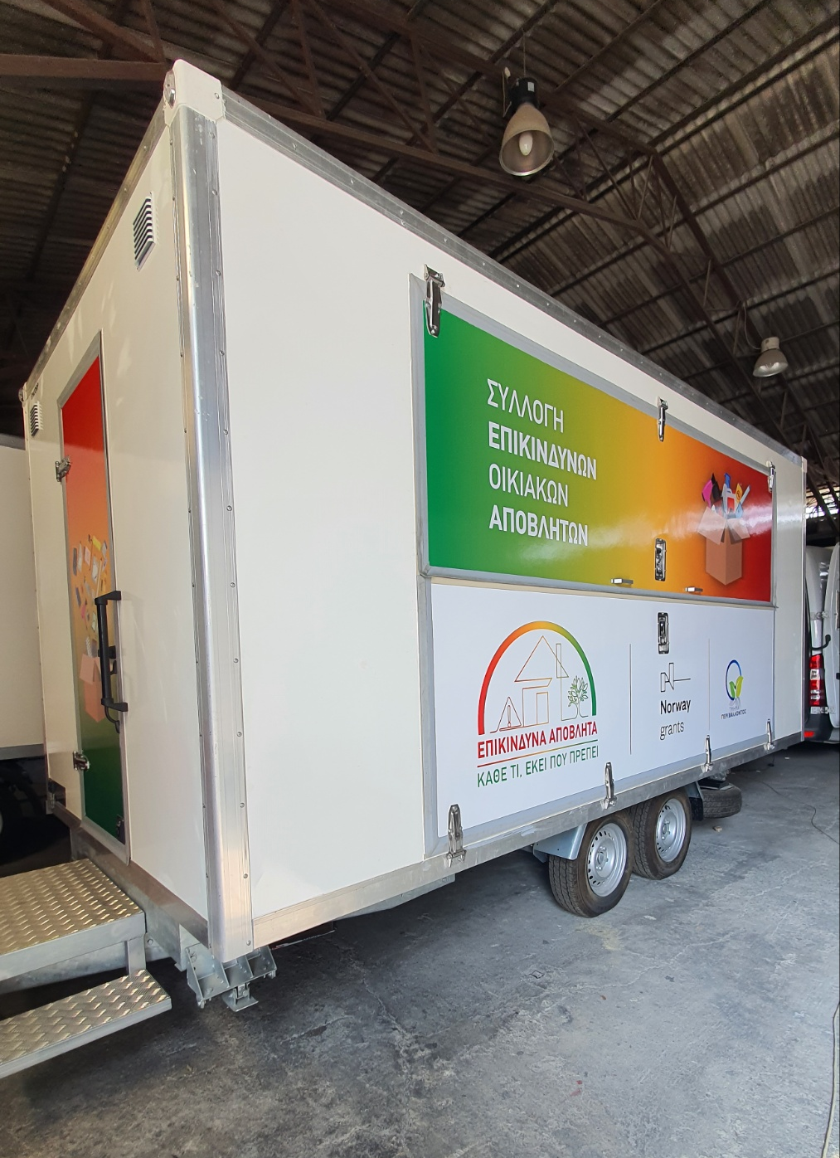
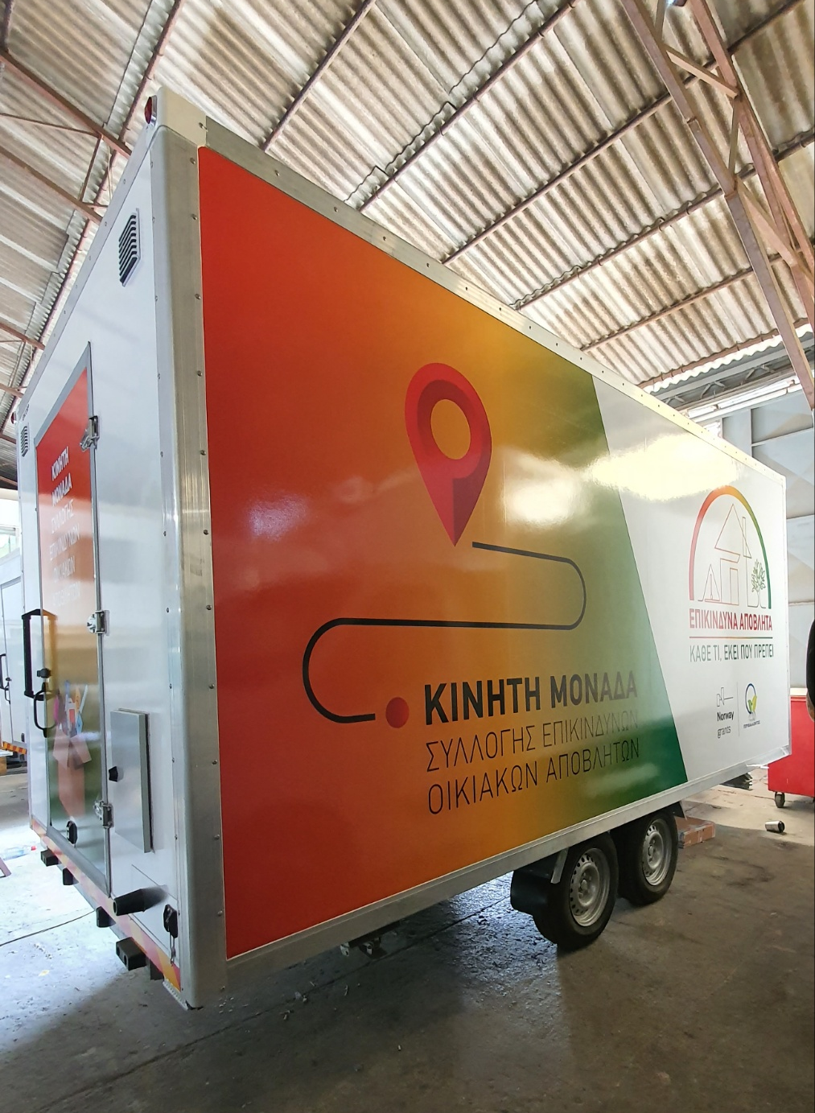
4 ρυμουλκούμενες κινητές μονάδων ENCORP LTD
Κόστος €112.635
Διάρκεια κατασκευής 4+ μήνες
Συντήρηση 24 μήνες
Διαδικασίες εγγραφής κινητών μονάδων
Εγχειρίδιο λειτουργίας κινητής μονάδας
Εσωτερικοί διαμορφωμένοι χώροι για τη συλλογή επικινδύνων οικιακών αποβλήτων όπως ηλεκτρικές και ηλεκτρονικές συσκευές, μπαταρίες, μπογιές, διαλύτες, δοχεία μελανιού, χρώματα, λαμπτήρες, προϊόντα καθαρισμού, φάρμακα

Slide 9
Σχέδιο Επικοινωνίας CONTACT
Κόστος €74.970
Διάρκεια 30+ μήνες
3 δραστηριότητες ενημέρωσης (εναρκτήρια, ενδιάμεση και τελική)
Iστότοπος, Facebook, Instagram & Youtube με πληροφορίες για το Έργο και τον μηχανισμό ΕΟΧ / Νορβηγίας: www.epikindynaapovlita.com
Πληροφορίες για τις διοικητικές υπηρεσίες που είναι αρμόδιες για την υλοποίηση των επικοινωνιακών μέτρων
Δείκτες αξιολόγησης των μέτρων επικοινωνίας σε σχέση με την αναγνωρισιμότητα και ευαισθητοποίηση του Έργου
Διαφημιστική πινακίδα, πανό, φυλλάδια, δωράκια, tv /radio spots

Slide 10
Δράσεις προβολής Έργου
Ιστοσελίδα: www.epikindynaapovlita.com
Instagram: www.instagram.com/epikindynaapovlita.cy
Facebook: www.facebook.com/epikindina.apovlita
YouTube: www.youtube.com/channel/UCva1ENzmVUvqmlo9fkYsdWQ
29/3/2023: Εκδήλωση ΓΔΑ για την παρουσίαση των δράσεων και της προόδου των έργων ΕΟΧ / Νορβηγίας
30/3/2023: Εορτασμός Παγκόσμιας Ημέρας Μηδενικών Αποβλήτων
6/6/2023: Εορτασμός Παγκόσμιας Ημέρας Περιβάλλοντος & δημοσιογραφική διάσκεψη
Ιούλιος 2023: Εναρκτήρια ενημέρωση & Προβολή πλάνου δικτύου 4 κινητών μονάδων
Νοέμβριος 2023: Ενδιάμεση ενημέρωση
Απρίλιος 2024: Τελική ενημέρωση

Slide 11
Συμπληρωματικότητα συγχρηματοδοτούμενων έργων
LIFE IP Cyzero WASTE:
Προϋπολογισμός €14.785.848
Διάρκεια 10/2021 – 9/2029
Κύριες δράσεις για τα επικίνδυνα οικιακά απόβλητα (ΕΟΑ):
A2.3 Μελέτη για τη Διαχείριση των ΕΟΑ
C3.1 Κατασκευή 2 κέντρων ΕΟΑ & 4 κινητών μονάδων
Οι δράσεις στοχεύουν στην εκτροπή των ΕΟΑ από τα νοικοκυριά σε αδειοδοτημένες εγκαταστάσεις διαχείρισης επικίνδυνων αποβλήτων στην Κύπρο
https://cyzerowaste.com

